Slide 1
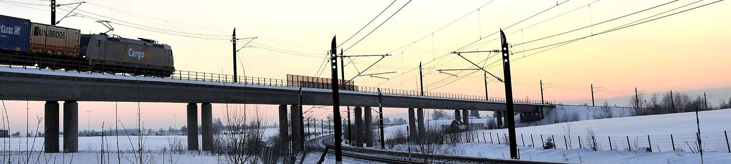

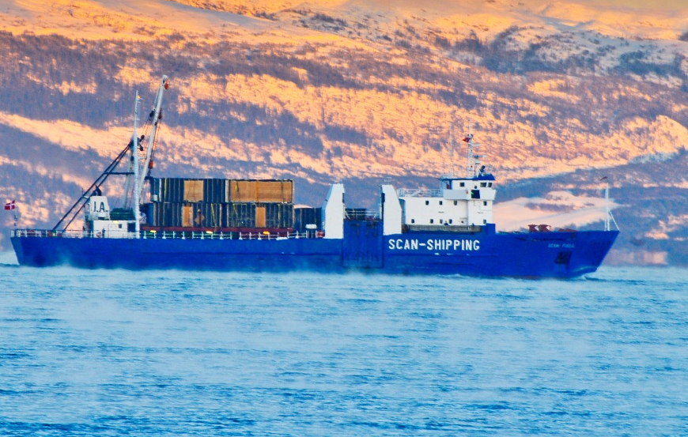
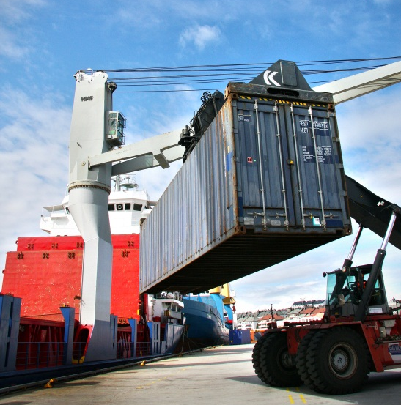
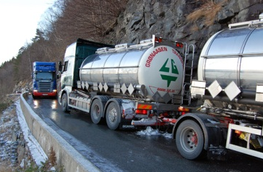
Bred samfunnsanalyse av godstransport
Prosjektleder
Else-Marie Marskar
KS, 30. okt 2015

Slide 2
I: Myter om godstransport
VEGTRANSPORTEN ER I FERD MED Å OVERTA ALT – SJØ OG BANE TAPER
SJØTRANSPORTEN OG JERNBANETRANSPORTEN ER SÅ LIKE AT DE KAN BEHANDLES UNDER ETT
Bred samfunnsanalyse av godstransport

Slide 3
Godstransportarbeid på norsk område
> 80 % på sjø
Fly 0 %
Jernbane 3 %
Veg 14 %
Sjø, øvrig 51 %
Mrd. tonnkm
Bred samfunnsanalyse av godstransport
Kilde: Hovi, 2014

Slide 4
II: Myter om godstransport
NESTEN ALLE TRANSPORTER KAN OVERFØRES FRA VEG TIL SJØ OG JERNBANE (MÅLT I TRANSPORTARBEID)
I HVERT FALL KAN ALLE UTFORDRINGER MED TRANSPORTSSYSTEMET LØSES VED OVERFØRING FRA VEG TIL SJØ OG BANE
ALLE ØNSKEDE TILTAK BIDRAR TIL DENNE OVERFØRINGEN, SOM F. EKS. LAVERE AVGIFTER FOR ALL SJØTRANSPORT ELLER VRAKPANTORDNING FOR SKIP
Bred samfunnsanalyse av godstransport

Slide 5


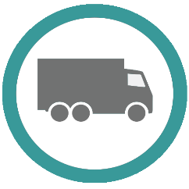

Små konkurranseflater mellom transportformene
Det er høy grad av stabilitet i næringers tilknytning til transportmidler
80 % utenriks bulktransport
80 % malm og andre bulkvarer
90 % bygge- og anleggsrelatert og lokal vareleveranse
åpner markeder som ellers ikke er tilgjengelig
Alle transportformene må bli sikrere, mer miljøvennlige og effektive
Bred samfunnsanalyse av godstransport
Målt i tonn

Slide 6
III: Myter om godstransport
ØKT TRAFIKK OVER SVINESUNDBROEN SKYLDES RASK VOKSENDE IMPORT AV FORBRUKSVARER FRA KINA
DET ER MEST FORBRUKSVARER SOM TRANSPORTERES (UNNTATT NOEN PERIFERE VESTLANDSTRANSPORTER SOM BARE GÅR RETT UT I NORSKEHAVET OG DERFOR IKKE ER TELLER MED)
HANDELEN MED SVERIGE KAN UTELATES NÅR UTENRIKSTRAFIKK MED LASTEBIL SKAL ANALYSERES
Bred samfunnsanalyse av godstransport

Slide 7
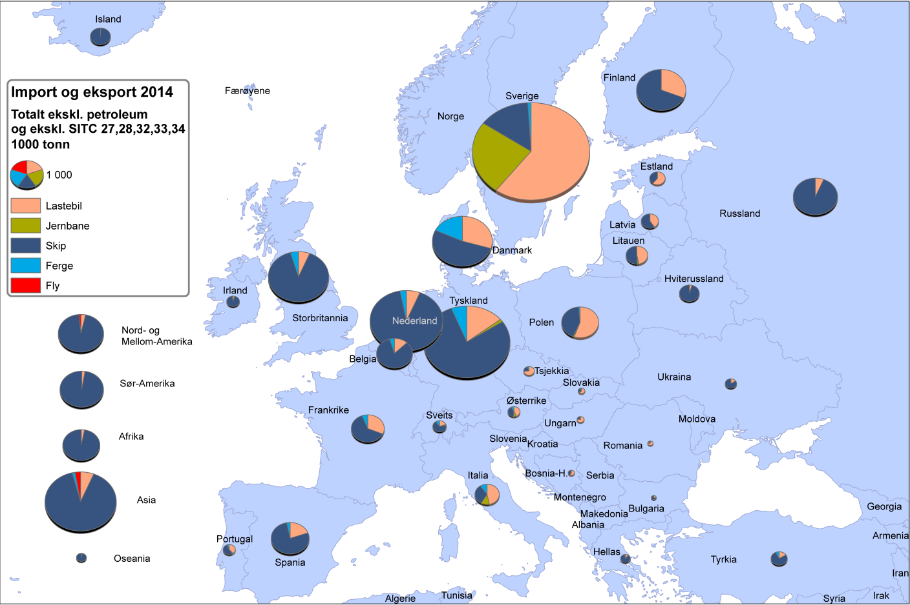
Mer hast og mer handel mot øst
Jernbanen transporterer tømmer til Sverige
SVERIGE og ØSTERSJØEN: 80 % av utenrikshandelen
70 % TØMMER, INNSATSVARER og BULKVARER
20 % av eksporten er FERSK FISK
20 % av importen er SENTRALLAGRING og FERSKE VARER
Bred samfunnsanalyse av godstransport
Kartillustrasjon: Berit Grue, TØI

Slide 8
IV: Myter om godstransport
DET ER UENDELIGE MENGDER VEGTRANSPORT TILGJENGELIG FOR OVERFØRING (DET FRAKTES TROSS ALT 270 MILL. TONN PÅ VEG HVERT ÅR)
DET ER STORE KONKURRANSEFLATER MELLOM TRANSPORT PÅ SJØ OG JERNBANE
Bred samfunnsanalyse av godstransport

Slide 9
Innenriks transporter lengre enn 500 km
Skip foretrekkes for bulktransporter
6 MILL. TONN FRAKTES LENGRE ENN 500 KM PÅ VEG
Bred samfunnsanalyse av godstransport
Kilde: Inger Beate Hovi, TØI

Slide 10
Innenriks transporter mellom 300 og 500 km
Sjøtransporter konkurrerer på kortere avstander for direkte transporter
6 MILL. TONN FRAKTES MELLOM 300 OG 500 KM PÅ VEG
Bred samfunnsanalyse av godstransport
Kilde: Inger Beate Hovi, TØI

Slide 11
V: Myter om godstransport
VEGTRANSPORTEN VINNER OVER DE ANDRE TRANSPORTFORMENE!
SJØ OG BANE KAN IKKE KONKURRERE UTEN HJELP
Bred samfunnsanalyse av godstransport

Slide 12
Import via sjø og veg 2003-2014
Havnene
2,5 mill. tonn (TEU):
1,1 mill. tonn vekst
2/3 i Oslofjorden
1/3 i øvrige havner
Total importvekst 3 mill. tonn – på veg 2 mill. tonn
Bred samfunnsanalyse av godstransport

Slide 13
Lange transporter på jernbane og veg 2003-2013
Lange transporter på jernbane
Fall fra år 2008: 16 %
Lange transporter av post/samlast
på veg:
Fall fra år 2008: 20 %
Jernbanetransport har hatt relativt raskest vekst siste ti år, men er i fare
Bred samfunnsanalyse av godstransport

Slide 14
VI: Myter om godstransport
FÆRRE HAVNER VIL GI BRUKERNE ET BEDRE SJØTRANSPORTTILBUD
En myte som viser seg å stemme:
SENTRALLAGRING AV VARER MEDFØRER FLERE LANGE VEGTRANSPORTER
DERSOM SENTRALLAGRENE LIGGER UTENFOR NORGE, ER DETTE EN UØNSKET EFFEKT
(FOR VESTLANDET, MIDT-NORGE OG NORD-NORGE ER DET UØNSKET MED SENTRALISERING TIL ØSTLANDET)
Bred samfunnsanalyse av godstransport

Slide 15
Vestlandet
– effekter av ulike terminalgrep
Bred samfunnsanalyse av godstransport

Slide 16
Vestlandet
– effekter av ulike terminalgrep
Bred samfunnsanalyse av godstransport

Slide 17
Virkning på nasjonale mål
– sikkerhet, miljø, effektivitet og transportmiddelfordeling
NEGATIVE TALL ER REDUSERTE KOSTNADER OG REDUSERT VEGTRANSPORT
Bred samfunnsanalyse av godstransport
Kilde: Nasjonal godstransportmodell

Slide 18
Virkning på nasjonale mål
– sikkerhet, miljø, effektivitet og transportmiddelfordeling
NEGATIVE TALL ER REDUSERTE KOSTNADER OG REDUSERT VEGTRANSPORT
Bred samfunnsanalyse av godstransport
Kilde: Nasjonal godstransportmodell

Slide 19
Sentralisering og desentralisering
– effekter av ulike terminalgrep
Mill. kr
Mill. tonnkm
NEGATIVE TALL ER REDUSERTE KOSTNADER OG REDUSERT VEGTRANSPORT
Bred samfunnsanalyse av godstransport
Kilde: Nasjonal godstransportmodell

Slide 20
VII: Myter om godstransport
DET ER IKKE SÅ VIKTIG MED STORE NÆRINGS- OG INDUSTRIAREALER TILKNYTTET BYNÆRE HAVNER OG JERNBANETERMINALER
SAMLOKALISERING MELLOM SJØ OG BANE ER AV AVGJØRENDE VIKTIGHET VED ETABLERING AV NYE TERMINALER
Bred samfunnsanalyse av godstransport

Slide 21
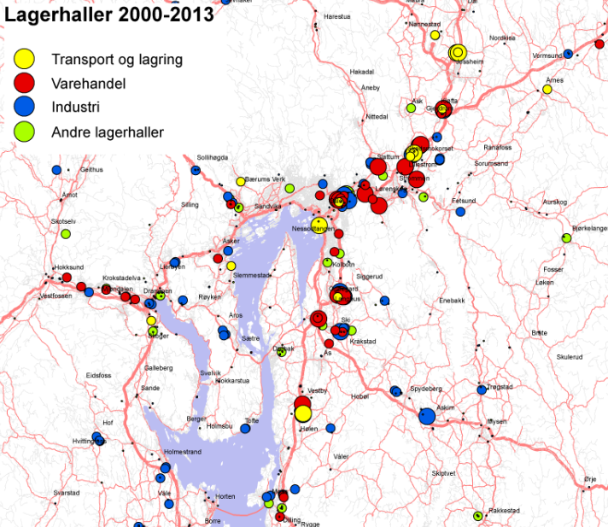
Desentralisert terminalstruktur med god arealtilgang gir størst volum på sjø og bane
Direkte sjø- og banetransport konkurrerer best
20 % lavere terminal-kostnader gir mer robuste kombinerte transporter
Dagens arealstrategier legger best til rette for vegtransport?
Lagerlokaler bygd etter år 2000
Bred samfunnsanalyse av godstransport

Slide 22
VII: Myter om godstransport
DET ER LIKHETSTEGN MELLOM GOD SAMFUNNSØKONOMI OG BRUK AV SJØ OG JERNBANE
STØTTE TIL ALL TRANSPORT PÅ SJØ OG JERNBANE GIR STOR OVERFØRING FRA VEG!
En myte som vi ikke klarer å vise ved samfunnsøkonomiske beregninger, men som vi mener må være riktig:
DET MÅ LØNNE SEG Å REDDE VERDEN!
Bred samfunnsanalyse av godstransport

Slide 23
Brutto effekt av tiltak
JERNBANE
SJØ
VEG
AVGIFTER
TILSKUDD
Bred samfunnsanalyse av godstransport

Slide 24
Brutto effekt av tiltak
JERNBANE
SJØ
VEG
AVGIFTER
TILSKUDD
MER
ULØNNSOMT
Bred samfunnsanalyse av godstransport

Slide 25
Brutto effekt av tiltak
JERNBANE
SJØ
VEG
AVGIFTER
TILSKUDD
MER
ULØNNSOMT
Bred samfunnsanalyse av godstransport

Slide 26
VIII: Myter om godsoverføring
GODSOVERFØRING ER LETT – KUN AVHENGIG AV POLITISK VILJE!
GODSOVERFØRING VIL GI BILLIGERE OG MER EFFEKTIVE TRANSPORTTILBUD, OG DET ER SAMFUNNSØKONOMISK LØNNSOMT
TILBUD OM TRANSPORT PÅ SJØ OG JERNBANE FINNS DER. DET ER BARE Å BRUKE DET!
Bred samfunnsanalyse av godstransport

Slide 27
IX: Myter om godsoverføring
VARER SOM IKKE GÅR UT PÅ DATO I LØPET AV UKA HAR DET BEST PÅ SJØ ELLER BANE!
OGSÅ HASTEVARENE HAR DET BEST PÅ SJØ OG BANE
MODAL BACKSHIFT ER BESTE OVERFØRINGSSTRATEGI (SØKE TILBAKE TIL FORTIDENS LØSNINGER)
Bred samfunnsanalyse av godstransport

Slide 28
Overføring av gods fra veg til sjø og bane er mulig
Kraftige virkemidler
høy bruksavgift på veg
billigere og mer effektive havner og baneterminaler
desentralisert struktur
lengre tog
tilskudd til sjø og bane
Næringslivet må betale mer
sikrere og mer miljøvennlig
mindre effektivt
samfunnsøkonomisk ulønnsomt
7 mill. tonn innenfor havnenes og jernbanens konkurranseområde
5 mill. tonn – intervjuer med 100 store vareeiere og samlastere (til Godsferjen)
Krever tilbudsforbedringer og incentiver
Inkluderer overføring fra annet sjøtilbud og fra jernbane
Bred samfunnsanalyse av godstransport

Slide 29
X: Myter om godsoverføring
TILTAK FOR ELLER MOT HELE TRANSPORTFORMER ER BESTE OVERFØRINGSTILTAK
MEN PASS PÅ FOR KONKURRANSEN MELLOM SJØ OG JERNBANE
DET ER MASSE VEGGODS Å TA AV 7 MILL. TONN ER INGENTING I FORHOLD TIL DEN TOTALE VEGTRANSPORTEN PÅ 270 MILL. TONN
Bred samfunnsanalyse av godstransport

Slide 30
Bruksavgifter på veg demper veksten mest
Transport på sjø og bane over 300 km
23 mill. tonn
Bane 30 mill. tonn
4 mrd. tonnkm
Veg 270 mill. tonn
20 mrd. tonnkm
Sjø 200 mill. tonn
120 mrd. tonnkm
Kirurgiske tiltak?
Tiltak MOT all vegtransport?
Tiltak FOR all form for sjø og banetransport?
Transport på veg over 300 km
23 mill. tonn
Om lag 5 000 lastebiler daglig
Bred samfunnsanalyse av godstransport
Kilde: Hovi, 2014

Slide 31
XI: Myter om godsoverføring
DET ER NOE I NÆRHETEN AV EN SKANDALE AT VARER MELLOM GÖTEBORG OG OSLO GÅR PÅ VEG (TRANSPORTSTREKNING PÅ 300 KM)
2 500 VOGNTOG KOMMER INN OVER SVINESUNDBROEN HVER DAG (EVT. 2 500 VOGNTOG PASSERER BROEN I SUM BEGGE VEGER)
VEGNETTET TÅLER IKKE GODSTRANSPORTMENGDEN SOM GÅR DER
Bred samfunnsanalyse av godstransport

Slide 32
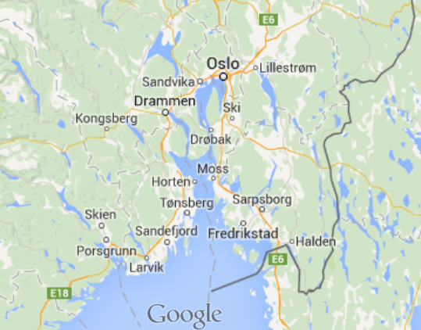
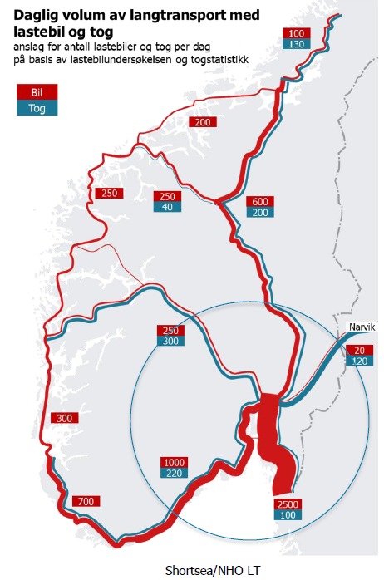
Godstransport på E18 og E6
Fornebu:
8000 / 1800
Oslo fra nord:
6400 / 2100
Barkåker:
3700 / 1400
Oslo fra sør:
6300 / 1800
Larvik nord:
3300 / 1000
Moss nord:
4700 / 1800
Larvik sør:
2800 / 900
Svinesund:
2400 / 1200
Dørdal:
1800 / 800
Alle godsbiler
Vogntog og semitrailere
Bred samfunnsanalyse av godstransport

Slide 33
XII: Myter om vegnettet
 | ALLE KJØRETØY | VOGNTOG OG SEMITRAILERE | VOGNTOG OG SEMITRAILERE UTEN ALNABRU I FUNKSJON
Oslo vest | 90 000 | 1 800 | 2 300
Oslo nord | 60 000 | 2 100 | 2 400
Oslo sør | 60 000 | 1 800 | 1 900
Bred samfunnsanalyse av godstransport

Slide 34
XIII: Myter om vegnettet
Antall kjøretøy per dag på den minst trafikkbelastede strekning (ÅDT) | I ÅR 2014 |  | UTEN ALNABRU I FUNKSJON
 | ALLE KJØRETØY | VOGNTOG OG SEMITRAILERE | ALLE KJØRETØY | VOGNTOG OG SEMITRAILERE
Oslo-Kristiansand | 7 200 | 560 | 7 400 | 780
Kristiansand-Stavanger | 4 600 | 380 | 4 800 | 600
Oslo-Haugalandet | 1 400 | 90 | 1 400 | 90
Oslo-Bergen rv 7 | 1 000 | 40 | 1 000 | 90
Oslo-Bergen rv 52 | 1 200 | 150 | 1 400 | 350
Oslo-Bergen E16 | 900 | 40 | 1 000 | 90
Oslo-Dombås | 4 200 | 350 | 4 300 | 440
Dombås-Møre og Romsdal | 1 600 | 210 | 1 700 | 250
Dombås-Trondheim E6 | 1 900 | 140 | 2 000 | 190
Oslo-Trondheim rv 3 | 1 400 | 210 | 1 600 | 360
Bred samfunnsanalyse av godstransport

Slide 35
XIV: Myter om sjøtransport
SJØTRANSPORTEN ER MILJØVENNLIG –
DET ER IKKE NØDVENDIG Å GJØRE DEN MER MILJØVENNLIG
Bred samfunnsanalyse av godstransport

Slide 36
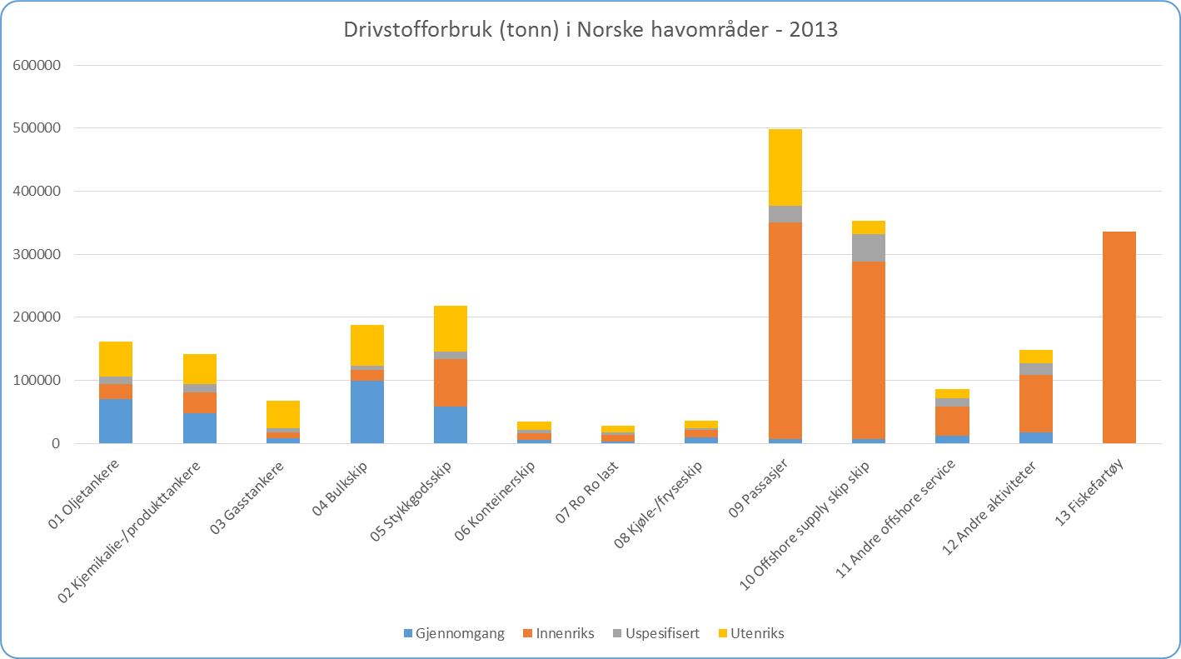
Aldrende nærskipsfartsflåte
Sjøtransporten må bli mer miljøvennlig
Flåtefornyelse
Riks- og fylkesvegferjer
Fiskefartøy og off-shore supplyskip
Drivstofforbruk i norske farvann i 2013
- fordelt på skipstyper og trafikktyper
tonn
Bred samfunnsanalyse av godstransport
Kilde: DNV GL, Report No.: 2015-0086

Slide 37
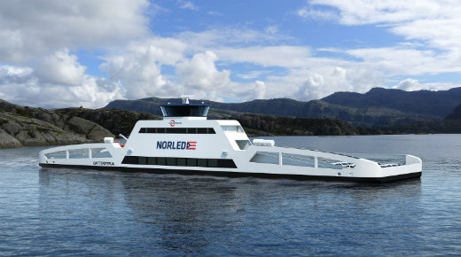
Stor offentlig innflytelse – lite målrettet
Offentlig involvering er stor
Eiere av infrastruktur og foretak
Regulatorer
Kjøper varer og tjenester for 400 mrd. årlig
I liten grad målrettet eller koordinert
Koordinert virkemiddelbruk
Teknologi og implementering
FoU og fullskalaforsøk
Avgifter og goder
Krever bred tilnærming, satsing og samarbeid
Bred samfunnsanalyse av godstransport

Slide 38
XII: Myter om godstransport
DET HOLDER MED STRATEGI FOR OVERFØRING AV GODS FRA VEG TIL SJØ OG BANE FOR Å SIKRE AT GODSTRANSPRORTEN BLIR SIKKER, MILJØVENNLIG OG EFFEKTIV
EGNE STRATEGIER FOR HVORDAN VEGTRANSPORTEN ELLER SJØTRANSPORTEN SKAL BLI SIKRERE, MER MILJØVENNLIG ELLER EFFEKTIV ER EN AVSPORING
Bred samfunnsanalyse av godstransport

Slide 39
Godstransporten må gjøres sikrere, mer miljøvennlig og effektivt for alle transportformer
Bred samfunnsanalyse av godstransport
Kilde: Nasjonal godstransportmodell

Slide 40
Godstransporten må gjøres sikrere, mer miljøvennlig og effektivt for alle transportformer
Bred samfunnsanalyse av godstransport
Kilde: Nasjonal godstransportmodell

Slide 41
Godstransporten må gjøres sikrere, mer miljøvennlig og effektivt for alle transportformer
Bred samfunnsanalyse av godstransport
Kilde: Nasjonal godstransportmodell

Slide 42
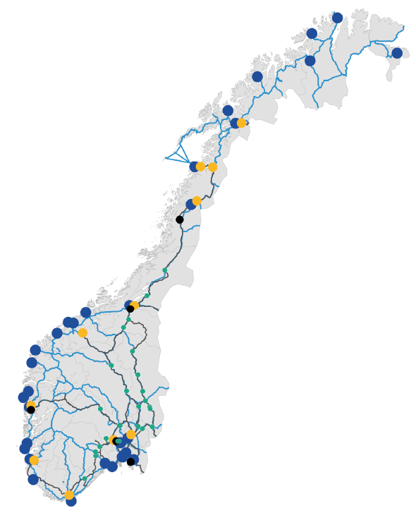
Nasjonal godsstrategi
Legge til rette for en effektiv, pålitelig, sikker og miljøvennlig godstransport:
redusere næringslivets transportkostnader
øke forutsigbarheten
sikre samfunnsøkonomisk lønnsomhet
styrke det enkelte transportmiddels fortrinn
styrke samspillet mellom transportmidlene
Nasjonal havnestrategi og tilknytning til stamnetthavnene
Overleveres til Samferdselsdepartementet 1. mars 2016
Bred samfunnsanalyse av godstransport
Kartillustrasjon: Berit Grue

